Slide 1
4-Бітовий калькулятор
Проект Разорьонова Владислава і Дулгер Лії

Slide 2
Реалізація
Для реалізації додавання був використаний 4-бітний суматор 74283, а не 7 AND і XOR, адже його принцип роботи аналогічний, але він вимагає меншої кількості з’єднань і має менші втрати
Для реалізації віднімання друге число спочатку інвертується за допомогою інвертора SN7404 а далі додається до першого числа й одиниці у суматорі 74283
Множення реалізовано за допомогою мультиплексорів, що дають зсунуте число А при Ві=1 і 0 при Ві=0. Після чого ці результати додаються за допомогою суматорів
Для закінчення необхідно реалізувати мультиплексор, що дозволить виведення результатів конкретної операції

Slide 3
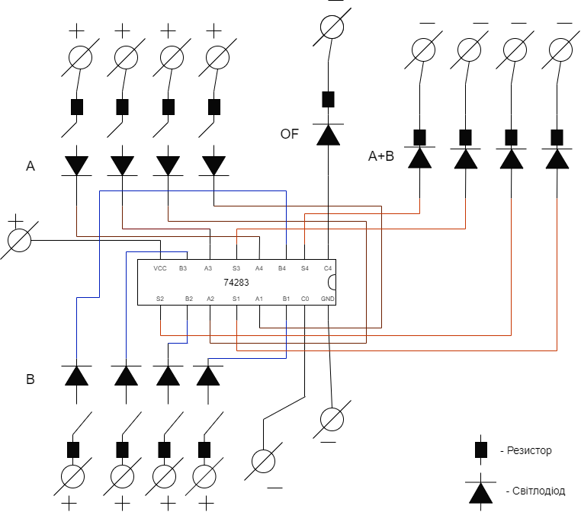
Схеми
Додавання

Slide 4
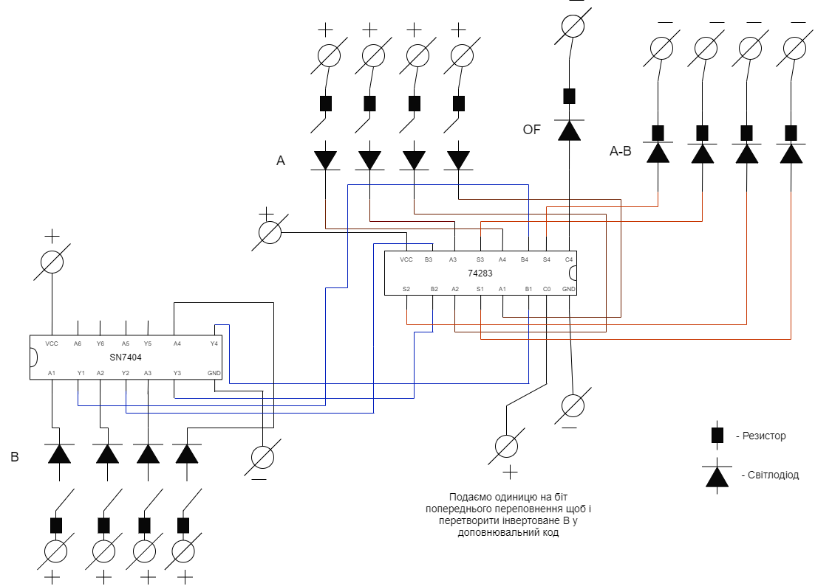
Віднімання

Slide 5
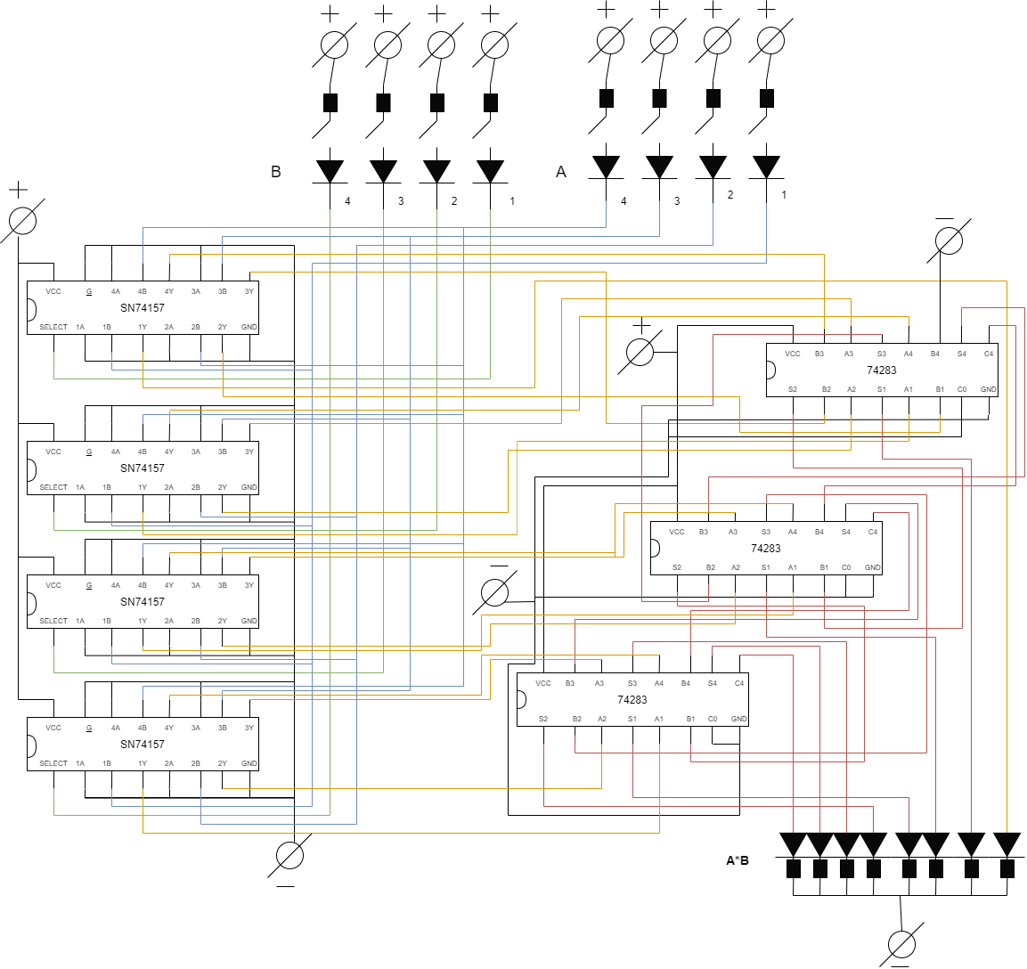
Множення

Slide 6
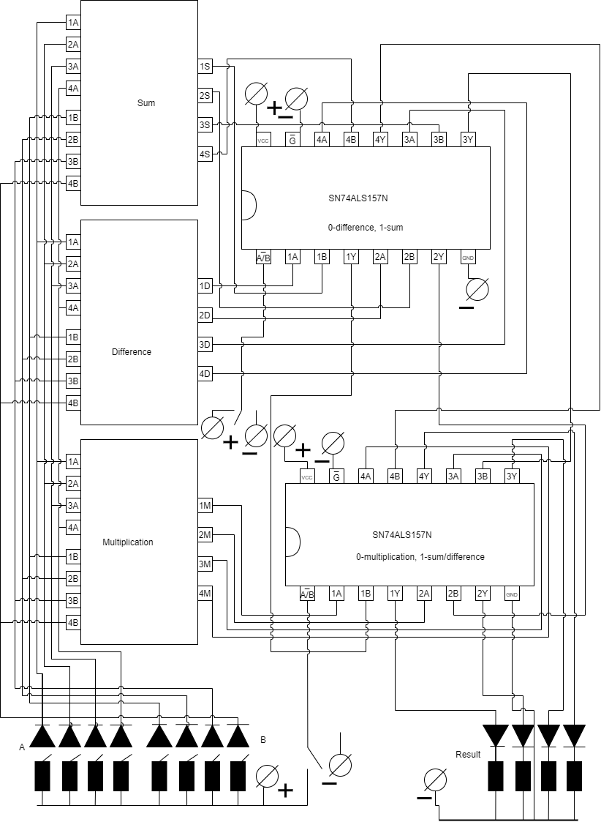
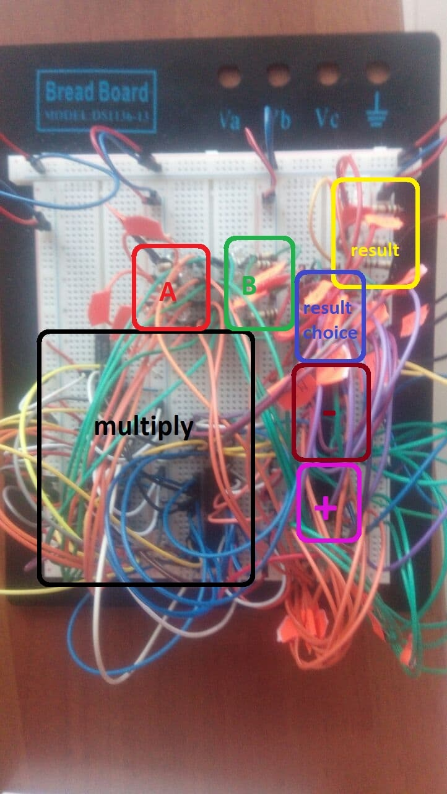
Загальний
Вигляд

Slide 7
Плани на майбутнє
Додати регістр для збереження числа
Додати ввід з клавіатури
Додати вивід на семисегментний дисплей
Зібрати прилад в одному корпусі

Slide 8
Висновки
Загалом реалізація 4-бітного калькулятора не є складним завданням, проте робота над цим проектом допоможе краще зрозуміти, як працюють складніші операції на рівні машинного коду

